Slide 1

CHÀO MỪNG CÁC CON
ĐẾN VỚI TIẾT TỰ NHIÊN VÀ XÃ HỘI LỚP 2

Slide 2

Bài 17
Bảo vệ cơ quan hô hấp (tiết 1)

Slide 3

Yêu cầu cần đạt:
- Học sinh được tìm hiểu về sự cần thiết của việc hít vào, thở ra đúng cách và việc tránh xa nơi có khói, bụi.
*Phát triển năng lực và phẩm chất:
- Biết sử dụng kiến thức đã học vào cuộc sống hàng ngày.

Slide 4


Thứ năm ngày 17 tháng 3 năm 2022
Tự nhiên và Xã hội
Bảo vệ cơ quan hô hấp (tiết 1)

Slide 5

Khám phá

Slide 6
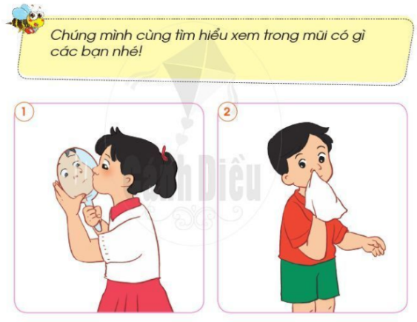

Slide 7

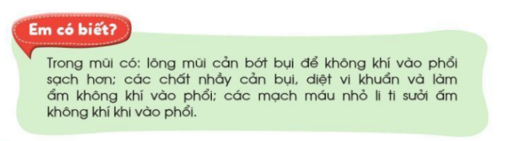

Slide 8
Thực hành

Slide 9

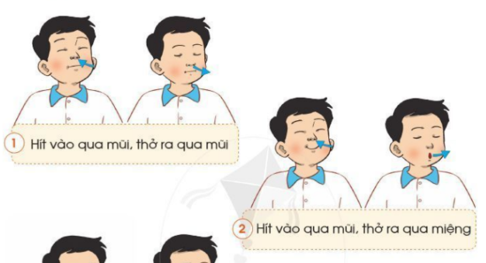
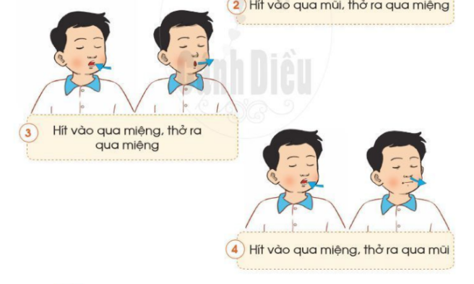
1
Hít thở đúng cách
Trong các cách thở dưới đây, em thường thở theo cách nào?

Slide 10

Vì sao hằng ngày chúng ta nên thở bằng mũi, không nên thở bằng miệng?

Slide 11
- Thở bằng mũi giúp không khí vào cơ thể được loại bớt bụi bẩn, làm ấm và ẩm.
- Trường hợp đặc biệt phải thở bằng miệng hoặc bằng mũi và miệng.
- Thở bằng miệng lâu khiến cơ thể dễ bị nhiễm khuẩn và nhiễm lạnh.

Slide 12

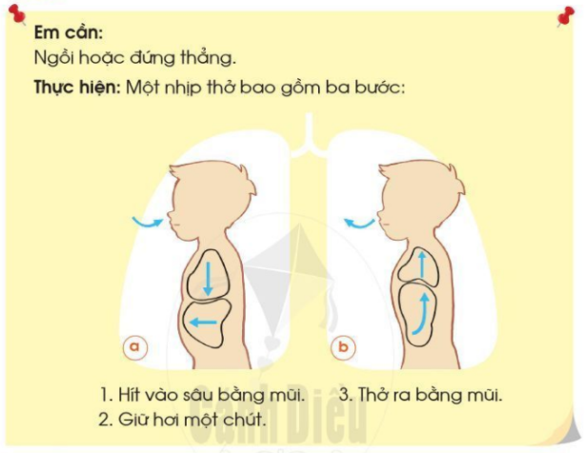
Tập hít thở đúng cách

Slide 13



Bí kíp để hít thở đúng cách, bạn đã biết chưa?
- Thở bằng mũi.
- Chú ý hít thở sâu, chậm và nhịp nhàng.

Slide 14
DẶN DÒ
Hít thở đúng cách.
Tìm hiểu ích lợi của việc thở đúng cách.

Slide 15


Chào tạm biệt các con.
Chúc các con chăm ngoan, học tập tốt!

